Slide 1
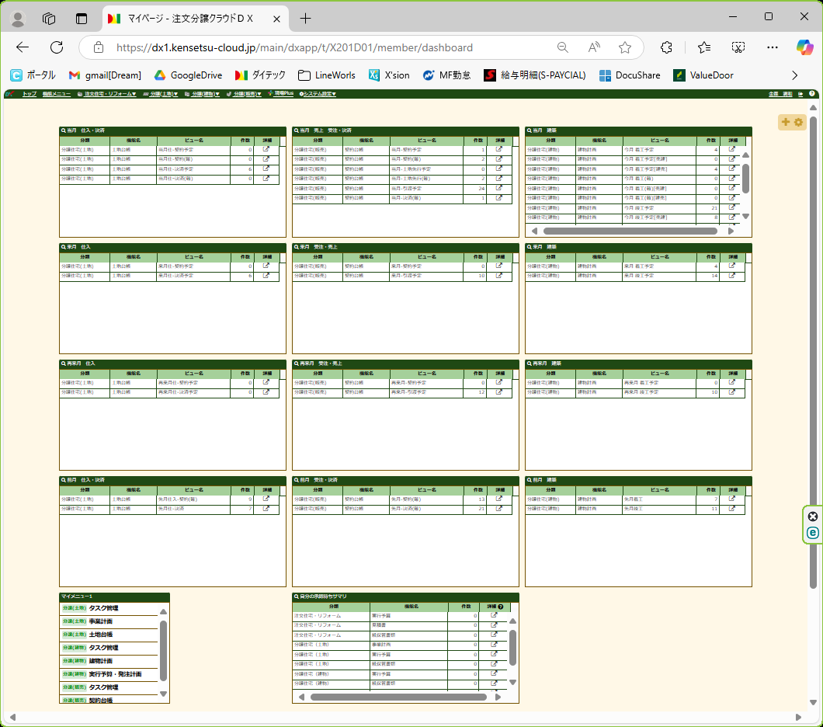
ダイテック トップ画面
トップ画面を自分用に設定することで、物件状況の把握がしやすくなります。
当月 仕入
仕入契約の件数（契約予定・決済予定）
仕入決済の件数（契約確定・決済確定）
当月 販売
販売契約の件数（契約予定・引渡予定）
販売決済の件数（契約確定、引渡確定）
当月 建築
着工の件数 （全件・売建・建売ごとの着工予定、着工確定）
竣工の件数 （全件・売建・建売ごとの竣工予定、竣工確定）
翌月 仕入予定
翌月 販売予定
翌月 建築予定
再来月 仕入予定
再来月 販売予定
再来月 建築予定
前月 仕入
前月 販売
前月 建築
マイメニュー
自分の承認待ちサマリ
① ② ③
④ ⑤ ⑥
⑦ ⑧ ⑨
⑩ ⑪ ⑫
⑬ ⑭

Slide 2
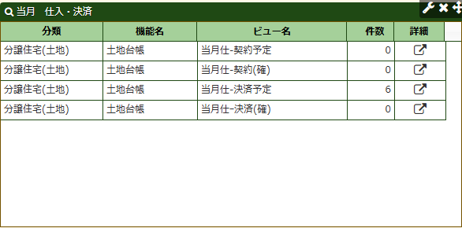
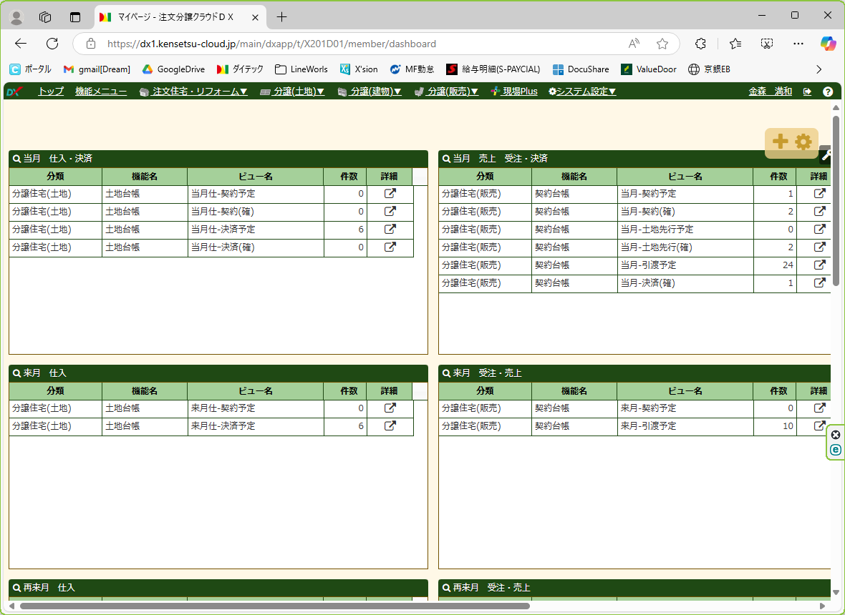
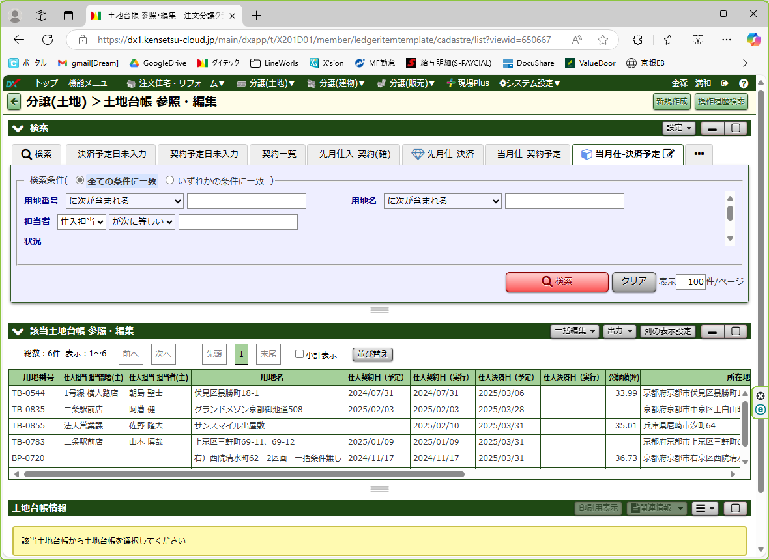
トップ画面から物件情報を確認してみよう
物件毎の詳細を確認できます

Slide 3
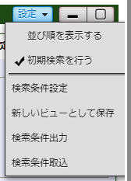
物件情報を自分用に設定してみよう
①～⑫ 仕入・販売・建築 設定方法は同じです
検索条件に担当者名や、店舗を設定しておくと
【自店舗の物件のみ】
【自分の担当物件のみ】
表示させることが可能です。
検索条件は、
こちらから設定が可能です。
設定した内容は、
保存される
トップ画面の件数表示に影響する

